Slide 1
Quiz for medisinstudenter ved UiO
Kenan Abou Shakra https://kenanaboushakra.github.io/CV/

Slide 2
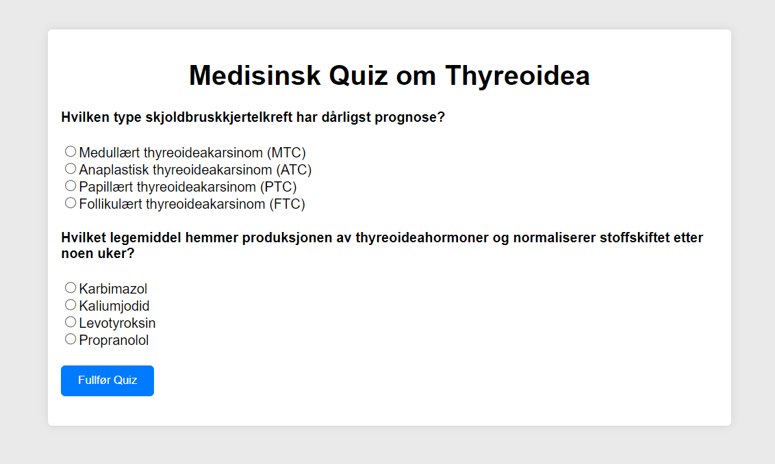
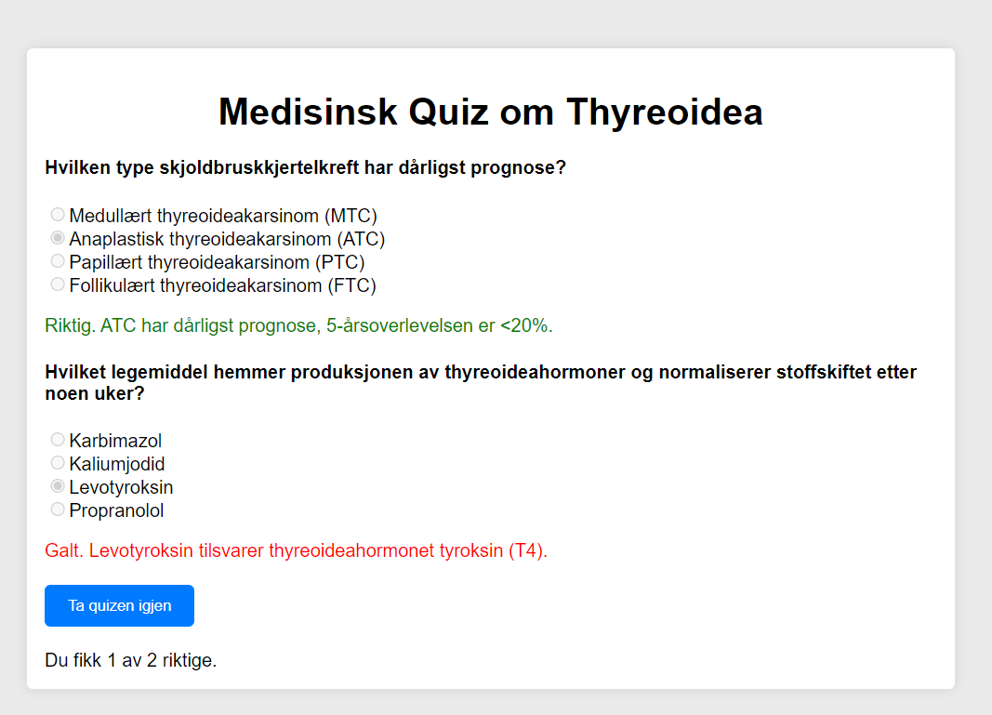
Quiz-funksjonalitet

Slide 3
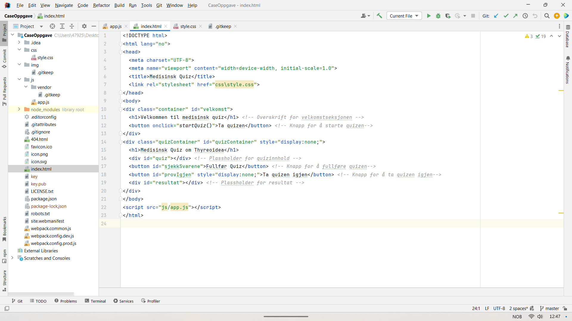
Teknisk Gjennomgang
HTML
CSS
Javascript

Slide 4
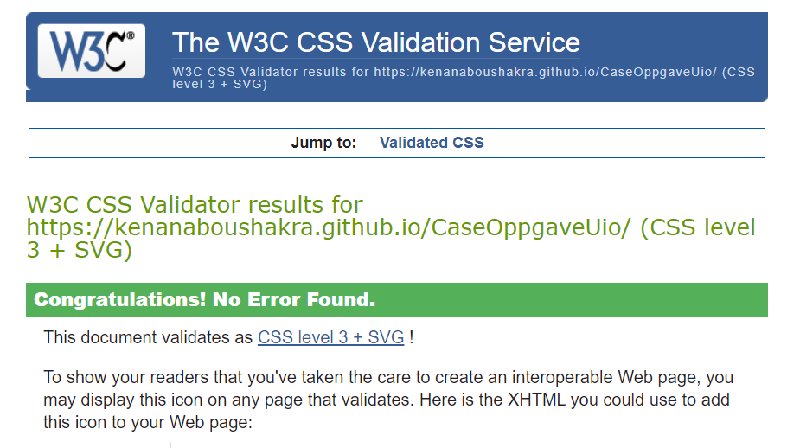
Design og Responsivitet
Designvalg:
Universell Utforming (UU):

Slide 5
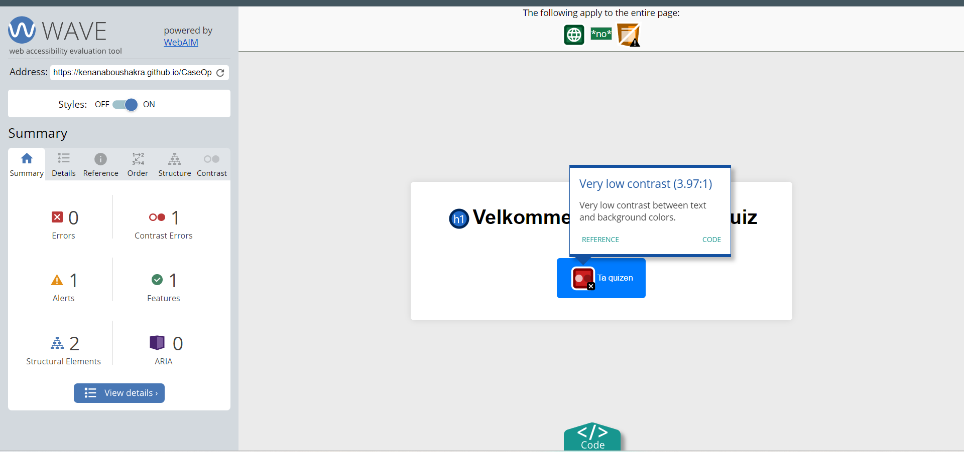
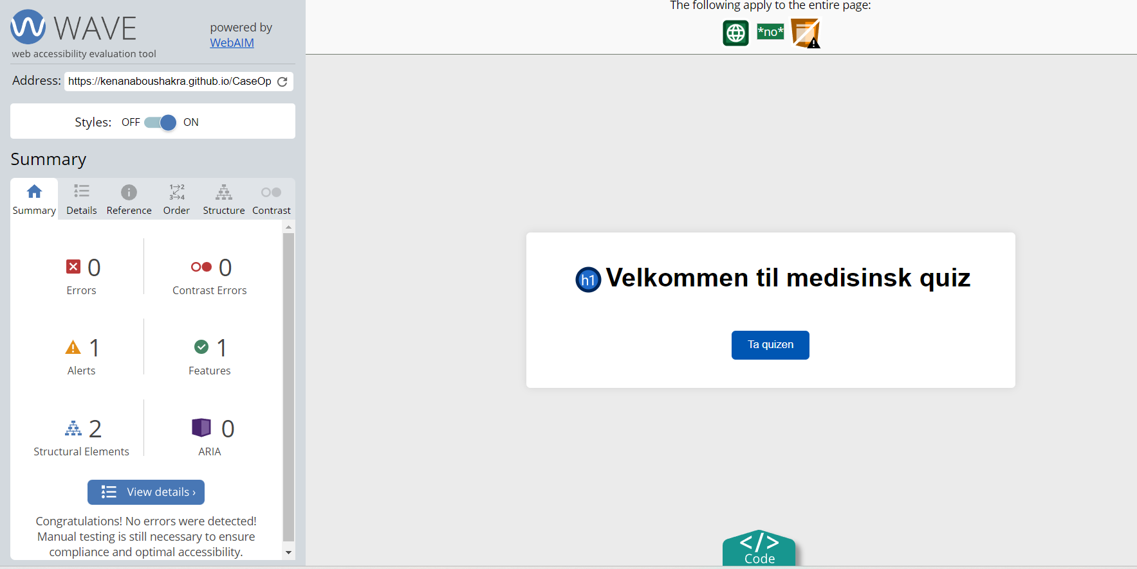
Utfordringer og Løsninger

Slide 6
Forslag til videre Utvikling:
Spring Boot MED DATABASE
.Net C# og Angular

Slide 7

Takk for meg

